Slide 1
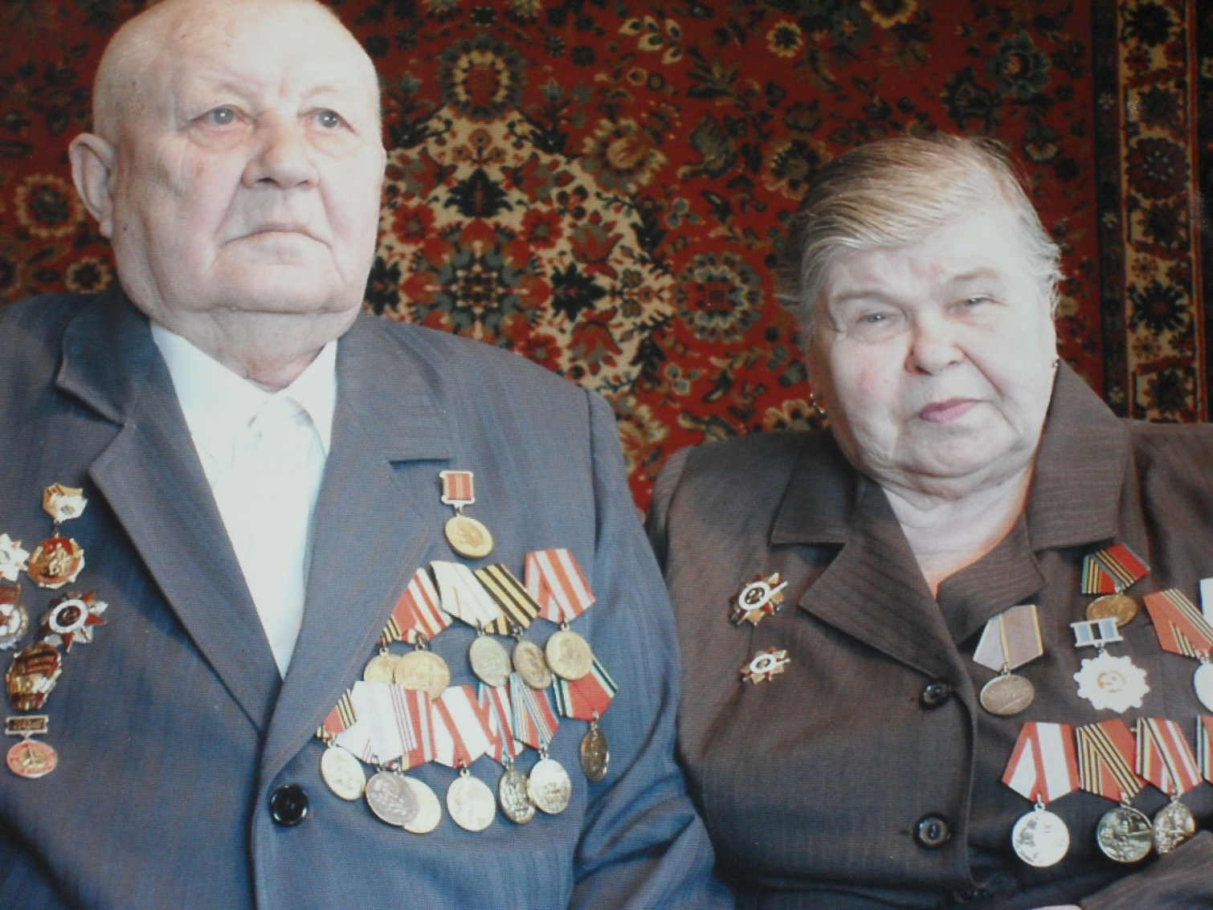
Любимые ветераны!

Slide 2
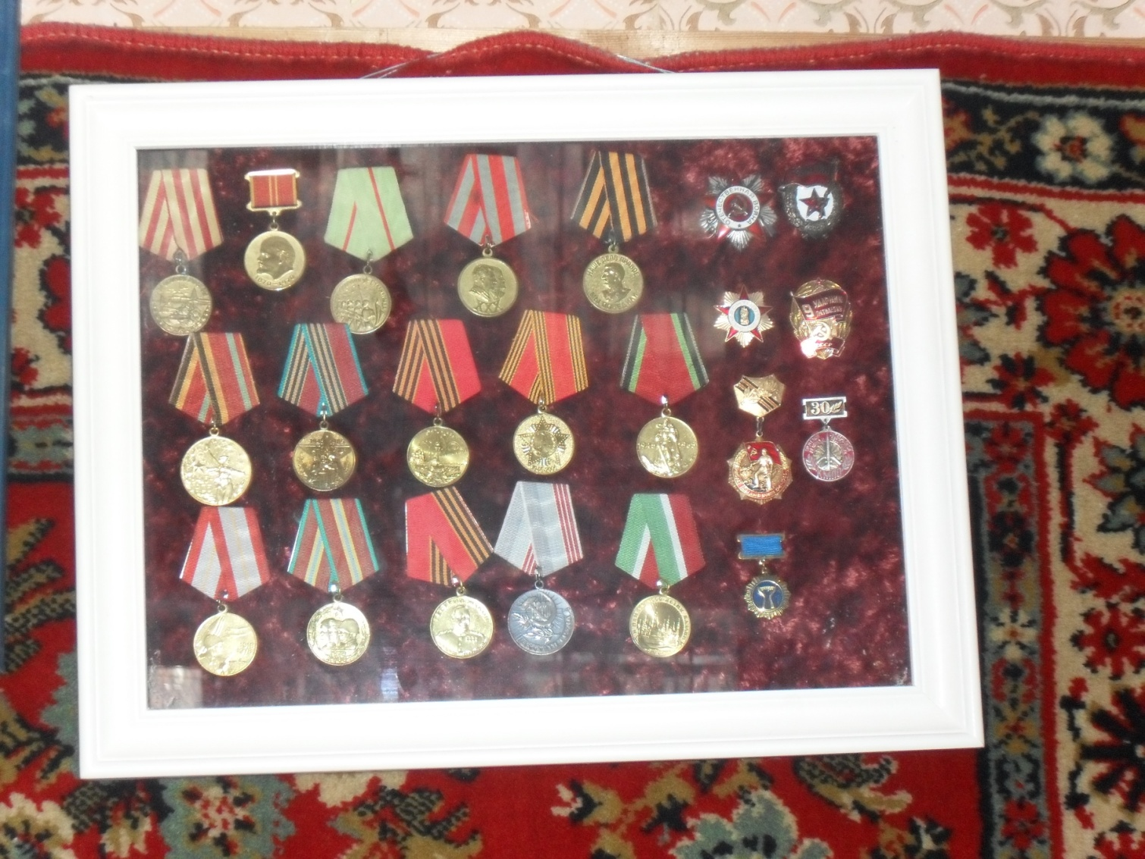
Награды Ермолаева Ивана Семеновича

Slide 3
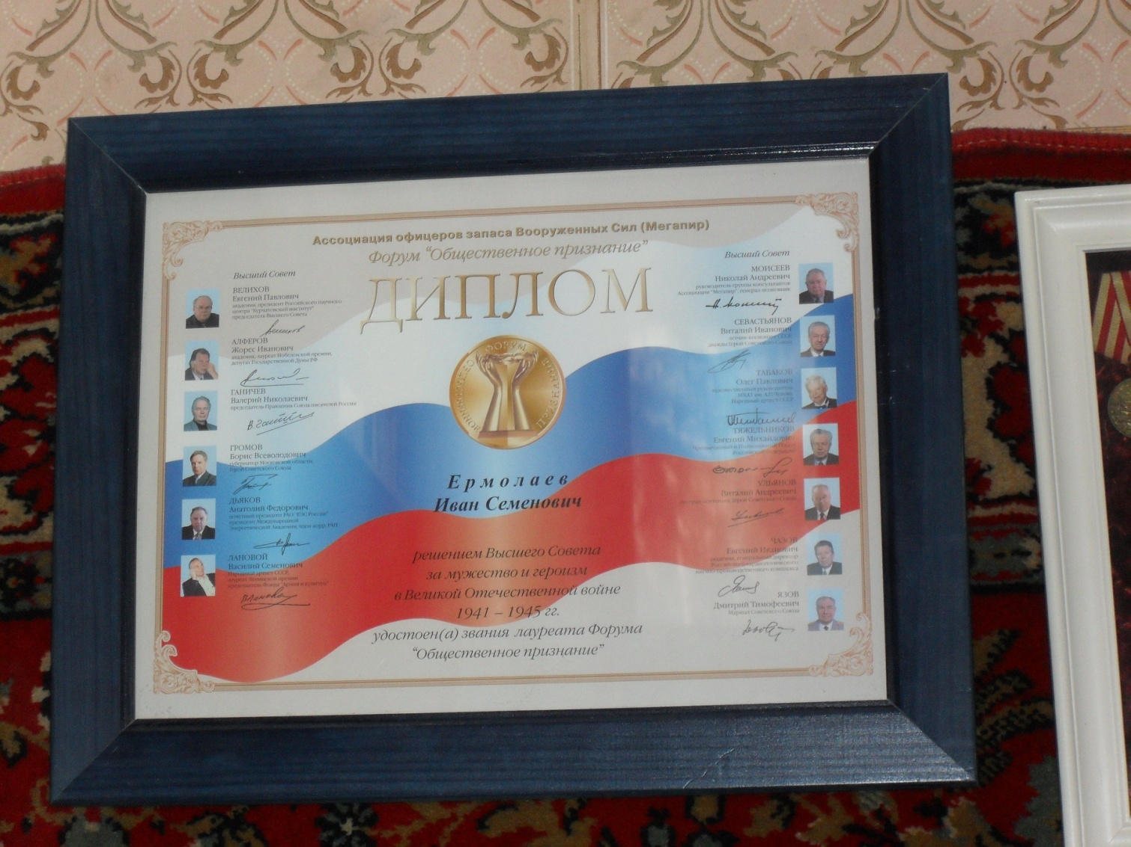
Иван Семенович был признан Лауреатом форума «Общественное признание» за мужество и героизм в ВОВ

Slide 4
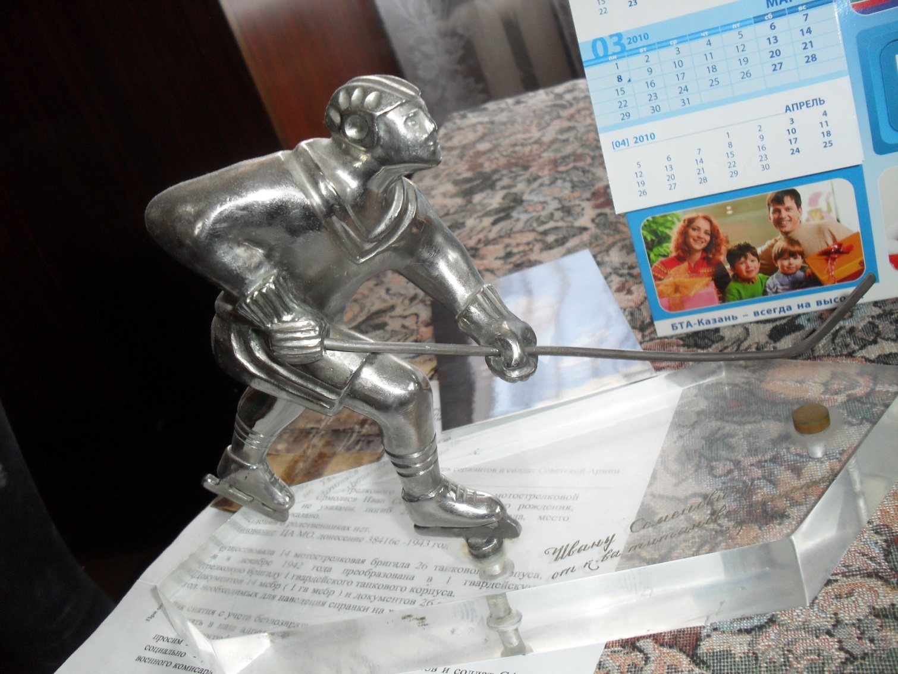

Slide 5
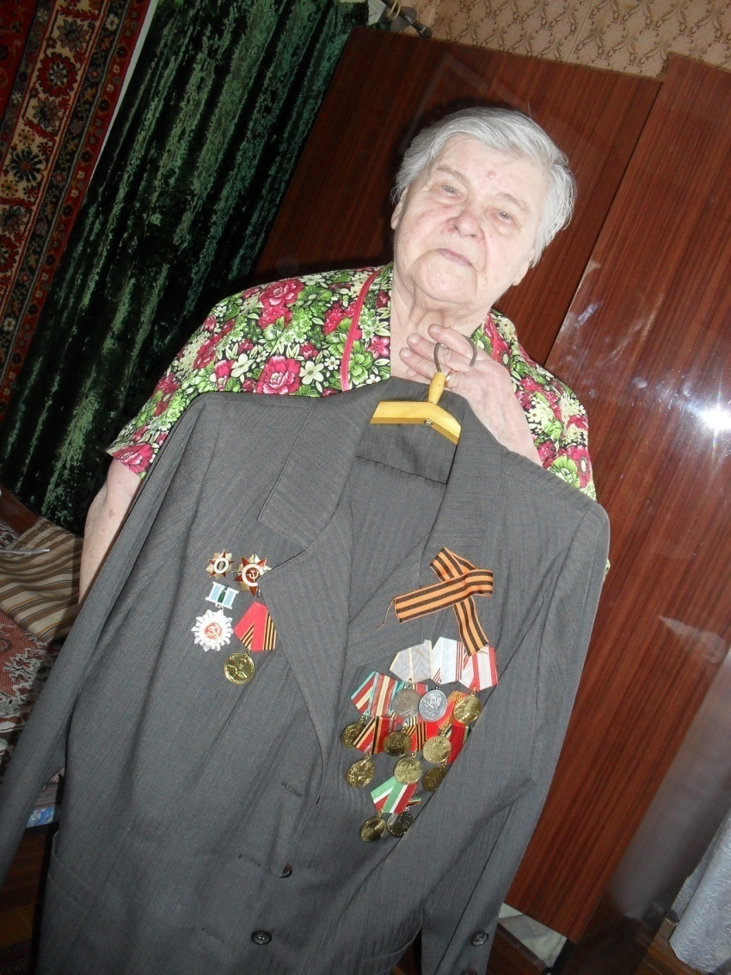
Награды Ермолаевой Тамары Павловны

Slide 6
Из жизни ветеранов…
Участник ВОВ Ермолаев Иван Семенович родился 18.09.1923 г. Отдал военной службе 10 лет. Во время Великой Отечественной войны был тяжело ранен, контужен при боевых действиях, и в результате был отправлен в немецкий госпиталь. Из-за ошибки медицинского персонала был признан убитым, родителям отправили справку о его смерти.

Slide 7
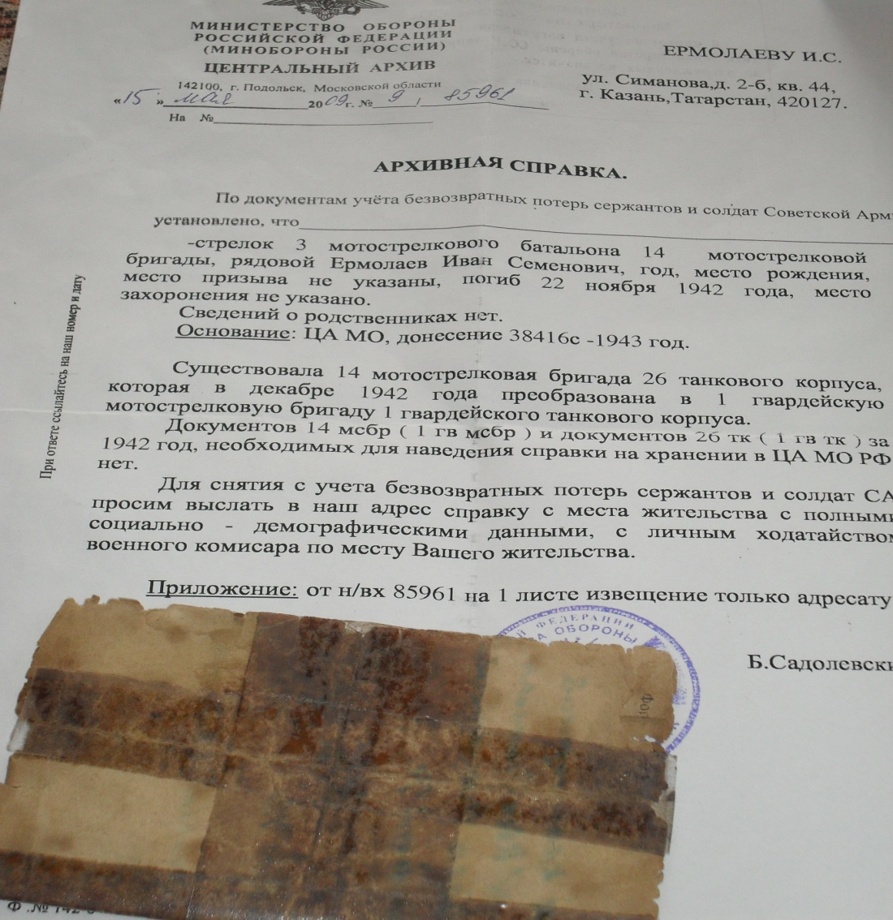
Справка о смерти Ивана Семеновича

Slide 8
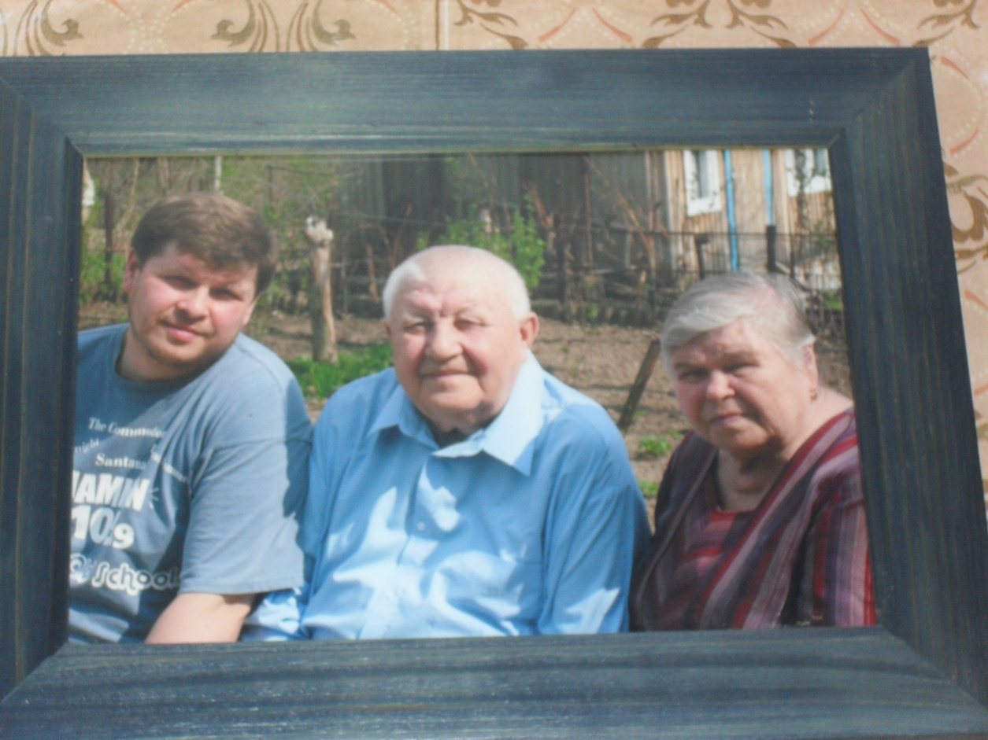
После выздоровления он отправился снова на фронт, где познакомился со своей будущей женой – Тамарой Павловной. Она работала медицинской сестрой в военном госпитале. После окончания войны, вернувшись на Родину, они поженились.

